Slide 1
РАЗМНОЖАВАНЕ НА ЖИВОТНИТЕ

Slide 2
ПРИ ЕДНОКЛЕТЪЧНИТЕ ЖИВОТНИ, КАКТО И ПРИ НЯКОИ ПРОСТО УСТРОЕНИ МНОГОКЛЕТЪЧНИ БЕЗГРЪБНАЧНИ ЖИВОТНИ, РАЗМНОЖАВАНЕТО Е БЕЗПОЛОВО (ЧРЕЗ ПРОСТО ДЕЛЕНЕ НА ДВЕ, ПЪПКУВАНЕ, НАКЪСВАНЕ НА ТЯЛОТО). ТОЗИ ВИД РАЗМНОЖАВАНЕ РАЗГЛЕДАХМЕ ПО-ПОДРОБНО В МИНАЛИЯ УРОК. ПО-ГОЛЯМАТА ЧАСТ ОТ ПО-СЛОЖНО УСТРОЕНИТЕ БЕЗГРЪБНАЧНИ И ВСИЧКИ ГРЪБНАЧНИ ЖИВОТНИ, СЕ РАЗМНОЖАВАТ ПОЛОВО. ЗА ДА СЕ СЛУЧИ, ОРГАНИЗМИТЕ ТРЯБВА ДА ПРИТЕЖАВАТ ПОЛОВА СИСТЕМА (МЪЖКА И ЖЕНСКА).

Slide 3
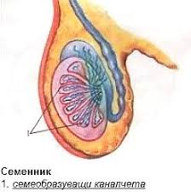
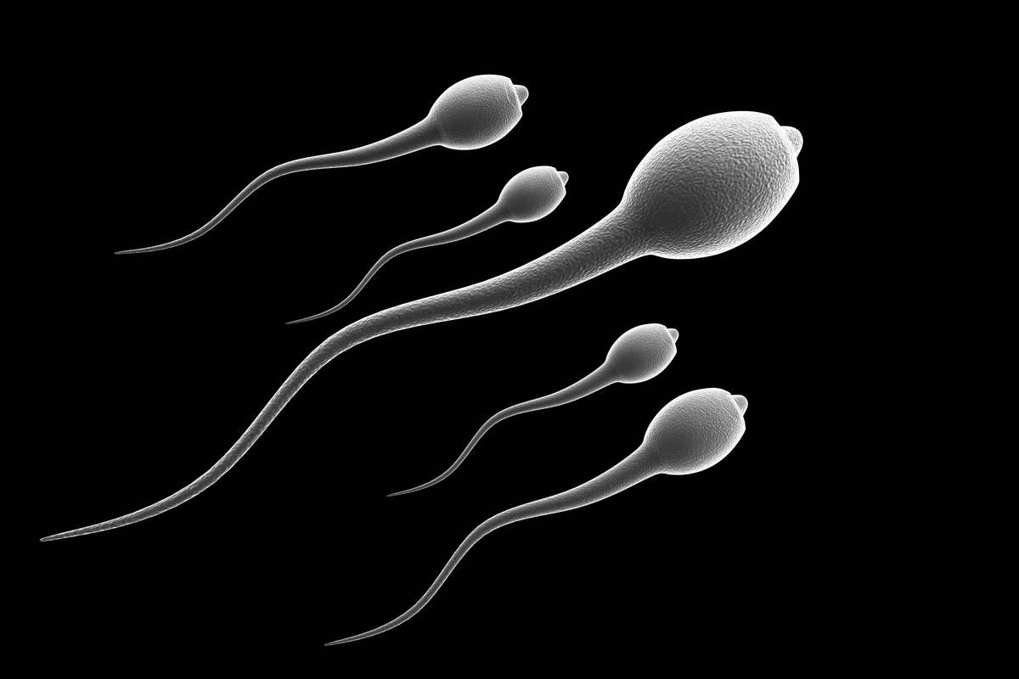
1.МЪЖКА ПОЛОВА СИСТЕМА – В НЕЯ СЕ ОБРАЗУВАТ МЪЖКИТЕ ПОЛОВИ КЛЕТКИ (СПЕРМАТОЗОИДИ)
ОСНОВНАТА ЧАСТ ОТ НЕЯ СА МЪЖКИТЕ ПОЛОВИ ЖЛЕЗИ (СЕМЕННИЦИ). ТЕ САЧИФТЕН ОРГАН И СА ИЗГРАДЕНИ ОТ МНОГО ДЪЛГИ, ТЪНКИ КАНАЛЧЕТА, КОИТО СА СИЛНО НАГЪНАТИ. ПО ВРЕМЕ НА РАЗМНОЖИТЕЛНИЯ ПЕРИОД В ТЯХ НЕПРЕКЪСНАТО СЕ ОБРАЗУВАТ МИЛИОНИ ПОЛОВИ КЛЕТКИ. ТЕ СА С МНОГО МАЛКИ РАЗМЕРИ И МОГАТ ДА СЕ ВИДЯТ САМО С МИКРОСКОП. МАЛКИЯ РАЗМЕР СЕ ДЪЛЖИ НА ТОВА, ЧЕ ТЕ НЕ СЪДЪРЖАТ НАТРУПАНИ ХРАНИТЕЛНИ ВЕЩЕСТВА. НОСЯТ САМО НАСЛЕДСТВЕНОТО ВЕЩЕСТВО НА БАЩИНИЯ ОРГАНИЗЪМ. ПРИТЕЖАВАТ КАМШИЧЕ, ЧРЕЗ КОЕТО СЕ ПРИДВИЖВАТ В ТЕЧНА СРЕДА ДО НЕПОДВИЖНАТА ЯЙЦЕКЛЕТКА, ЗА ДА СЕ ОСЪЩЕСТВИ ОПЛОЖДАНЕТО.

Slide 4
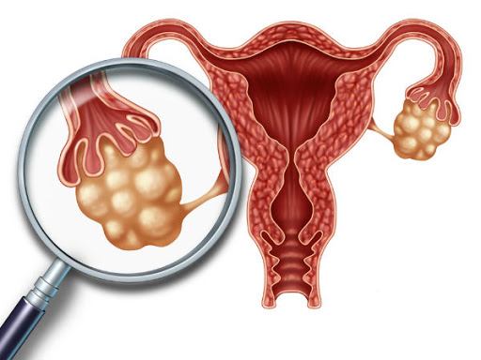
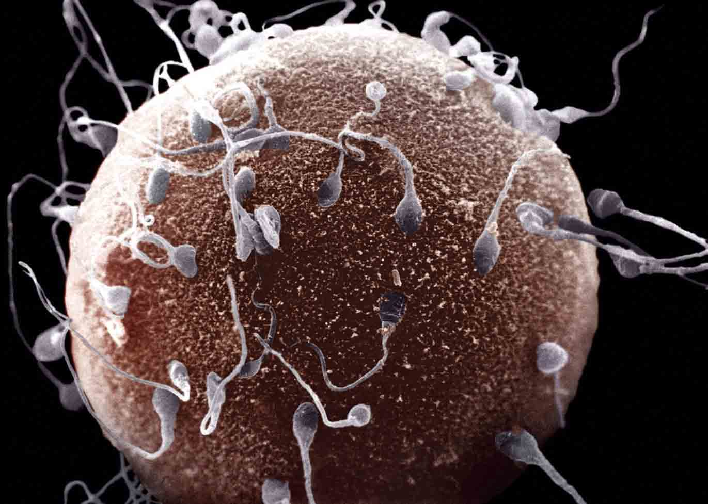
2. ЖЕНСКА ПОЛОВА СИСТЕМА – В НЕЯ СЕ ОБРАЗУВАТ ЖЕНСКИТЕ ПОЛОВИ КЛЕТКИ (ЯЙЦЕКЛЕТКИ)
ОСНОВНАТА ЧАСТ ОТ НЕЯ СА ЖЕНСКИТЕ ПОЛОВИ ЖЛЕЗИ (ЯЙЧНИЦИ). ТЕ СА ЧИФТЕН ОРГАН И НА ПОВЪРХНОСТТА ИМ ИМА НЯКОЛКОСТОТИН МЕХУРЧЕТА, В КОИТО НЯКОЛКО ПЪТИ В ГОДИНАТА СЕ ОБРАЗУВАТ ПОЛОВИ КЛЕТКИ. ЯЙЦЕКЛЕТКИТЕ СА С ПО-ГОЛЕМИ РАЗМЕРИ ОТ СПЕРМАТОЗОИДИТЕ. ТОВА Е ТАКА, ЗАЩОТО ОСВЕН НАСЛЕДСТВЕНОТО ВЕЩЕСТВО ОТ МАЙЧИНИЯ ОРГАНИЗЪМ СЪДЪРЖАТ И ГОЛЯМО КОЛИЧЕСТВО ХРАНИТЕЛНИ ВЕЩЕСТВА. ТЕ СА НУЖНИ ЗА ИЗХРАНВАНЕ НА ЗАРОДИША. ПРИ НЯКОИ ЖИВОТНИ ЯЙЦЕКЛЕТКИТЕ СА С ДОСТА ГОЛЕМИ РАЗМЕРИ (НАПРИМЕР ЯЙЦАТА НА ПТИЦИТЕ). ЗА РАЗЛИКА ОТ МЪЖКИТЕ ПОЛОВИ КЛЕТКИ, ЖЕНСКИТЕ СА НЕПОДВИЖНИ.

Slide 5
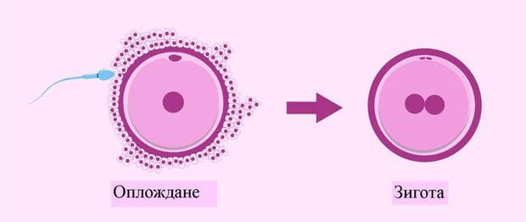
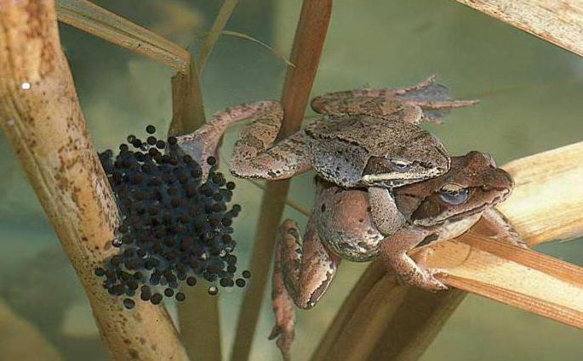
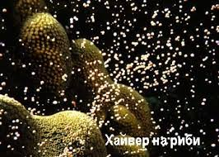
3. ОПЛОЖДАНЕ – ПРОЦЕС НА СЛИВАНЕ НА МЪЖКА И ЖЕНСКА ПОЛОВА КЛЕТКА И ОБРАЗУВАНЕ НА ЗИГОТА.
ОПЛОЖДАНЕТО МОЖЕ ДА СЕ ОСЪЩЕСТВИ ПО ДВА НАЧИНА ВЪНШНО И ВЪТРЕШНО.
А)ВЪНШНО ОПЛОЖДАНЕ – ПРИ НЕГО СЛИВАНЕТО НА ПОЛОВИТЕ КЛЕТКИ СЕ ИЗВЪРШВА ИЗВЪН МАЙЧИНИЯ ОТГАНИЗЪМ ВЪВ ВОДНА СРЕДА. ТЕ НЕ СА ПРИСПОСОБЕНИ ЗА ЖИВОТ НА СУШАТА.
ТАКОВА Е ОПЛОЖДАНЕТО ПРИ ВОДНИТЕ БЕЗГРЪБНАЧНИ ЖИВОТНИ И ПРИ РИБИ И ЗЕМНОВОДНИ ОТ ГРЪБНАЧНИТЕ.

Slide 6
Б) ВЪТРЕШНО ОПЛОЖДАНЕ – ПРИ НЕГО СЛИВАНЕТО НА ПОЛОВИТЕ КЛЕТКИ СЕ ОСЪЩЕСТВЯВА В МАЙЧИНИЯ ОРГАНИЗЪМ НЕЗАВИСИМО ОТ ВОДНА СРЕДА. ХАРАКТЕРНО Е ЗА ОРГАНИЗМИ ПРИСПОСОБЕНИ ЗА ЖИВОТ НА СУШАТА И ПРИ НЯКОИ ВОДНИ ОРГАНИЗМИ (КОСТЕНУРКИ, КИТОВЕ, ДЕЛФИНИ)

Slide 7
4. ПОЛОВ ДИМОРФИЗЪМ - ТОВА Е ВЪНШНАТА СЪЩЕСТВЕНА РАЗЛИКА МЕЖДУ МЪЖКИ И ЖЕНСКИ ИНДИВИДИ ОТ ЕДИН И СЪЩ ВИД (РАЗЛИКАТА Е ВИДИМА И ОТДАЛЕЧ).

Slide 8
ДЕЦА, СЪЩИЯ ПЛАН – УЧИТЕ СИ УРОКА, ПИШЕТЕ СИ ДОМАШНОТО В УЧЕБНИТЕ ТЕТРАДКИ И ПИШЕТЕ ПЛАН В ТЕТРАДКАТА ЗА РАБОТА В КЛАС. МОЖЕ ДА МЕ ТЪРСИТЕ ЗА ВЪПРОСИ.

